Slide 1
HANDLEIDING VOLLEYSPIKE voor jeugdwedstrijden seizoen 2023-2024 NOTEREN WEDSTRIJDGEGEVENS versie 1.2 builD 118

Slide 2
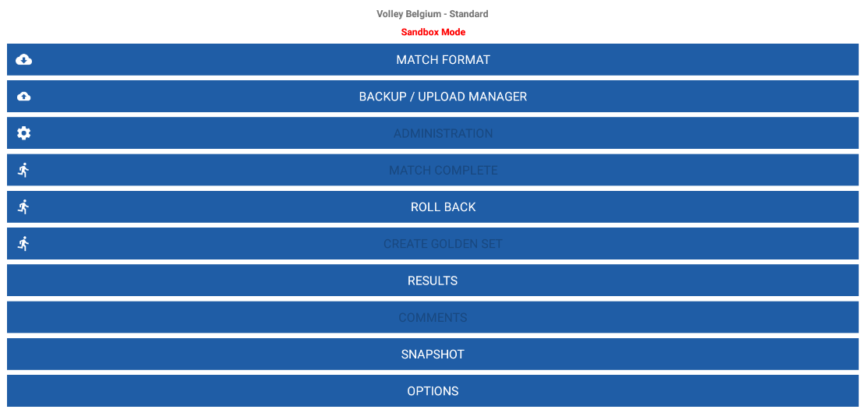
Meerdere wedstrijden op 1 tablet
1
Meerdere wedstrijden tegelijk op 1 tablet is mogelijk.
Via MATCH FORMAT kan je verschillende wedstrijden opladen in de tablet.
Hoe wisselen tussen wedstrijden?
Selecteer RESTORE
Select local match data
Selecteer de wedstrijd waarvoor je de gegevens wil ingeven
Click OK
Je kan wisselen tussen wedstrijden totdat ze opgeladen zijn.
2
3

Slide 3
Beslissing RvB Volley Antwerpen
De RvB Volley Antwerpen heeft beslist dat:
- een markeerder verplicht is bij :
alle jeugdwedstrijden waarvoor een officiële scheidsrechter is aangeduid
alle jeugdwedstrijden van niveau 1
alle jeugdwedstrijden van de provinciale bekercompetitie
- in niveau 2 en lager :
VolleySpike Lite gebruikt wordt
de setstanden en sancties onmiddellijk na de wedstrijd moeten ingegeven worden
kapiteins (en coaches) tekenen na ingave van deze gegevens af op de tablet
een markeerder is bij deze wedstrijden dus niet verplicht

Slide 4
PRAKTISCHE WERKWIJZE
Bij de wedstrijden waar een markeerder verplicht is
wordt een volledige markering uitgevoerd
identiek aan de seniorwedstrijden

Slide 5
PRAKTISCHE WERKWIJZE
Bij de wedstrijden van niveau 2 en lager
wordt VolleySpike Lite gebruikt

Slide 6
INGEVEN van de wedstrijdGEGEVENS in volleyspike lite

Slide 7
TOSS en aftekenen
In VolleySpike Lite
moeten de resultaten van de toss
niet ingegeven worden

Slide 8
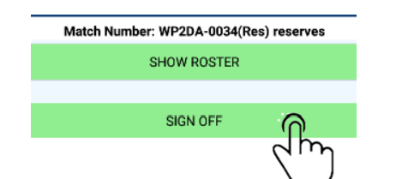
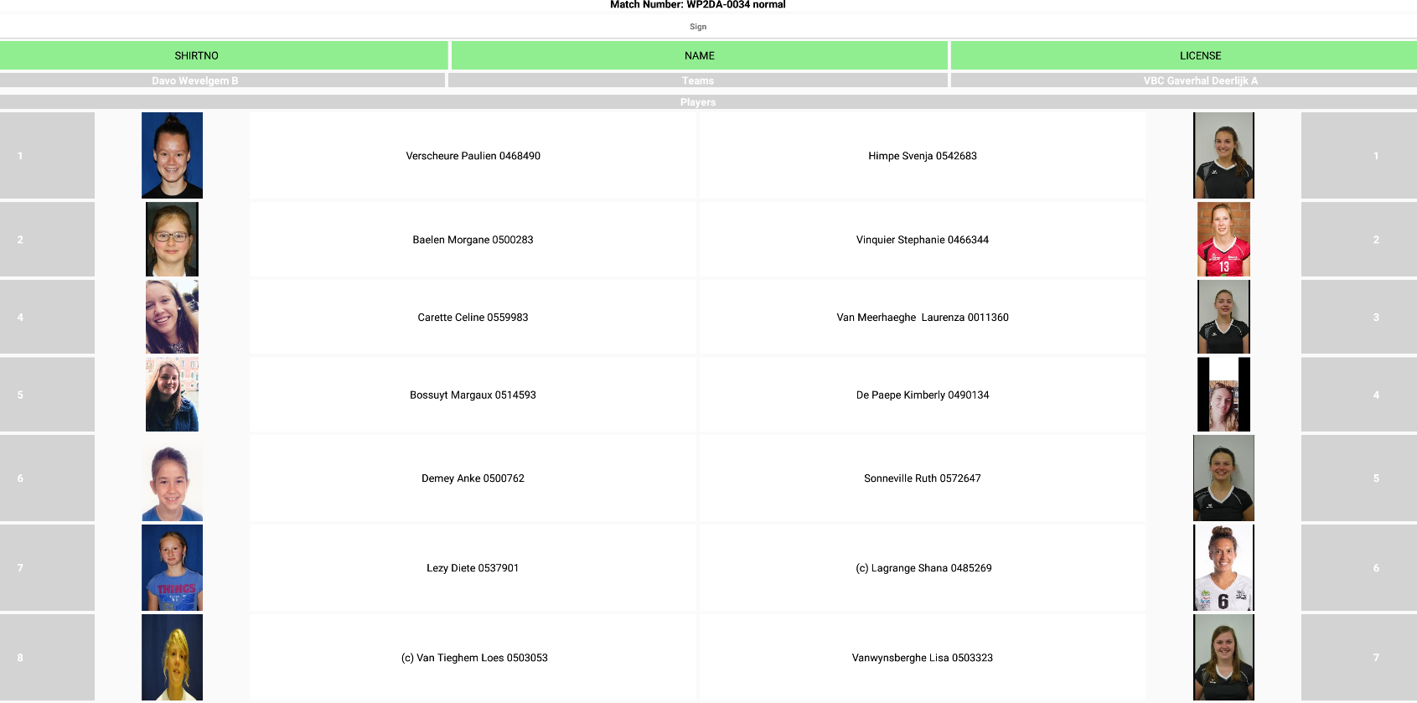
aftekenen
1
2
Als je volledig naar beneden scrolt
worden de SIGN opties zichtbaar

Slide 9
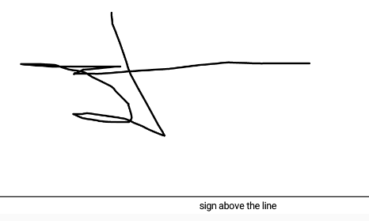
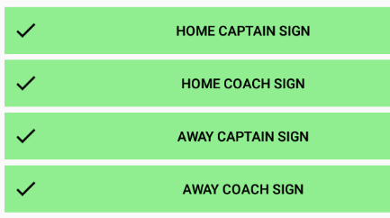
aftekenen
1
Selecteer de verschillende SIGN velden
Aftekenen boven de lijn
Bevestig met OK
Herhaal dezelfde procedure voor de andere personen.
Wanneer alles in orde is zie je een zwart vinkje staan naast diegene die getekend heeft.
Bevestig met OK en Confirm met YES.
2
3

Slide 10
Opstellingen ingeven
In VolleySpike Lite moeten er geen opstellingen ingegeven worden

Slide 11
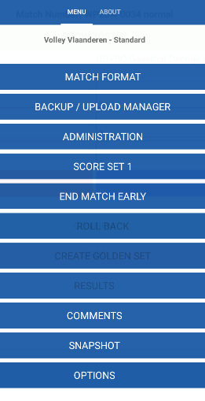
Scoring set 1
1
Nu de administratie en aftekenen gedaan zijn kunnen we starten met het scoren van de eerste set.
We zijn nu terug in het hoofdmenu.
Selecteer SCORE SET 1

Slide 12
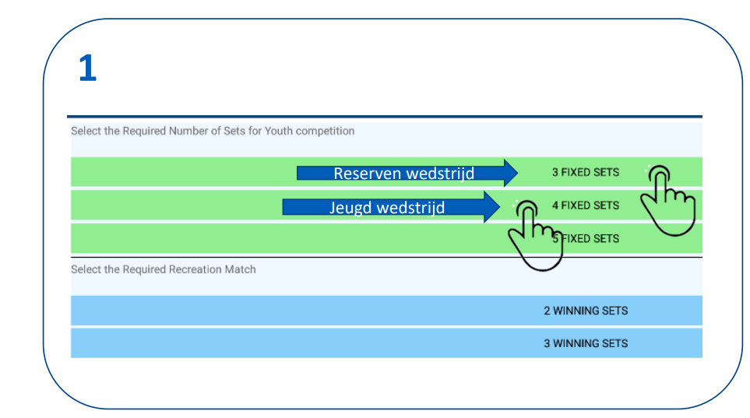
Scoring set 1
We moeten nu het aantal sets kiezen.
1. Selecteer het aan aantal sets
• Voor jeugdwedstrijden 4 FIXED SETS
• Bij setstand 2-2 wordt automatisch een 5e set aangemaakt !

Slide 13
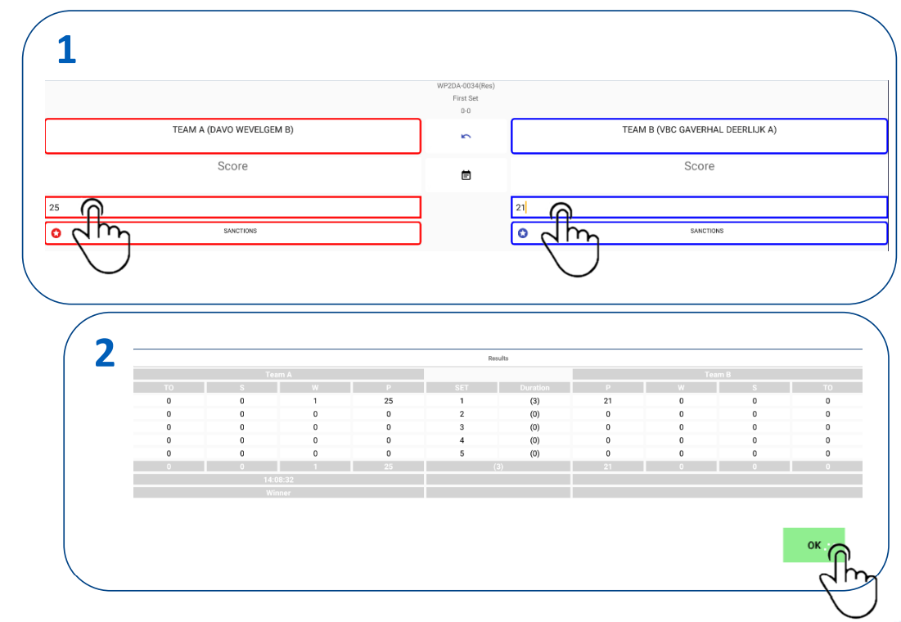
Scoring set 1

Slide 14
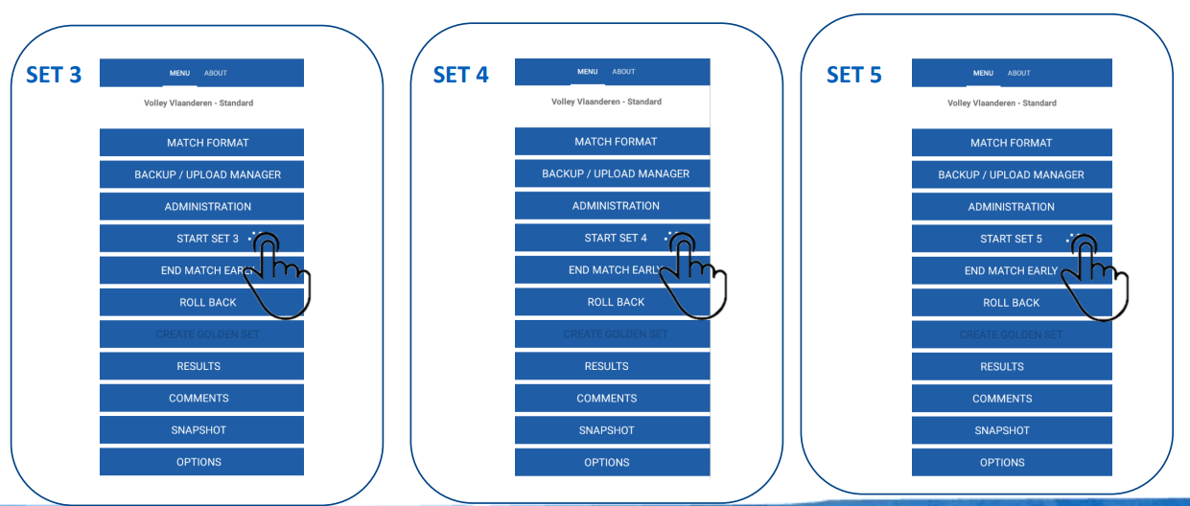
SCORING VOLGENDE SETS

Slide 15
sancties

Slide 16
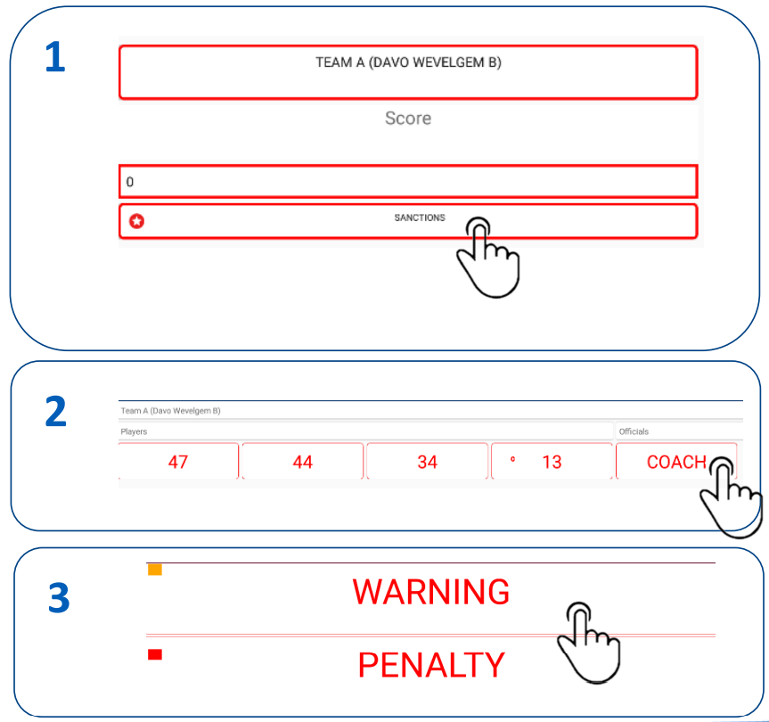
SPECIFIEKE SPELFASES SANCTIES
Indien tijdens een set een speler of staff lid een gele of rode kaart kreeg vullen we dit in na het ingeven van de punten van die set
1. In het SET SCORING scherm selecteren we SANCTIONS
2. Selecteer de speler of het staff lid die een sanctie kreeg
3. Selecteer WARNING (gele kaart) of PENALTY (rode kaart)

Slide 17
wedstrijd afsluiten

Slide 18
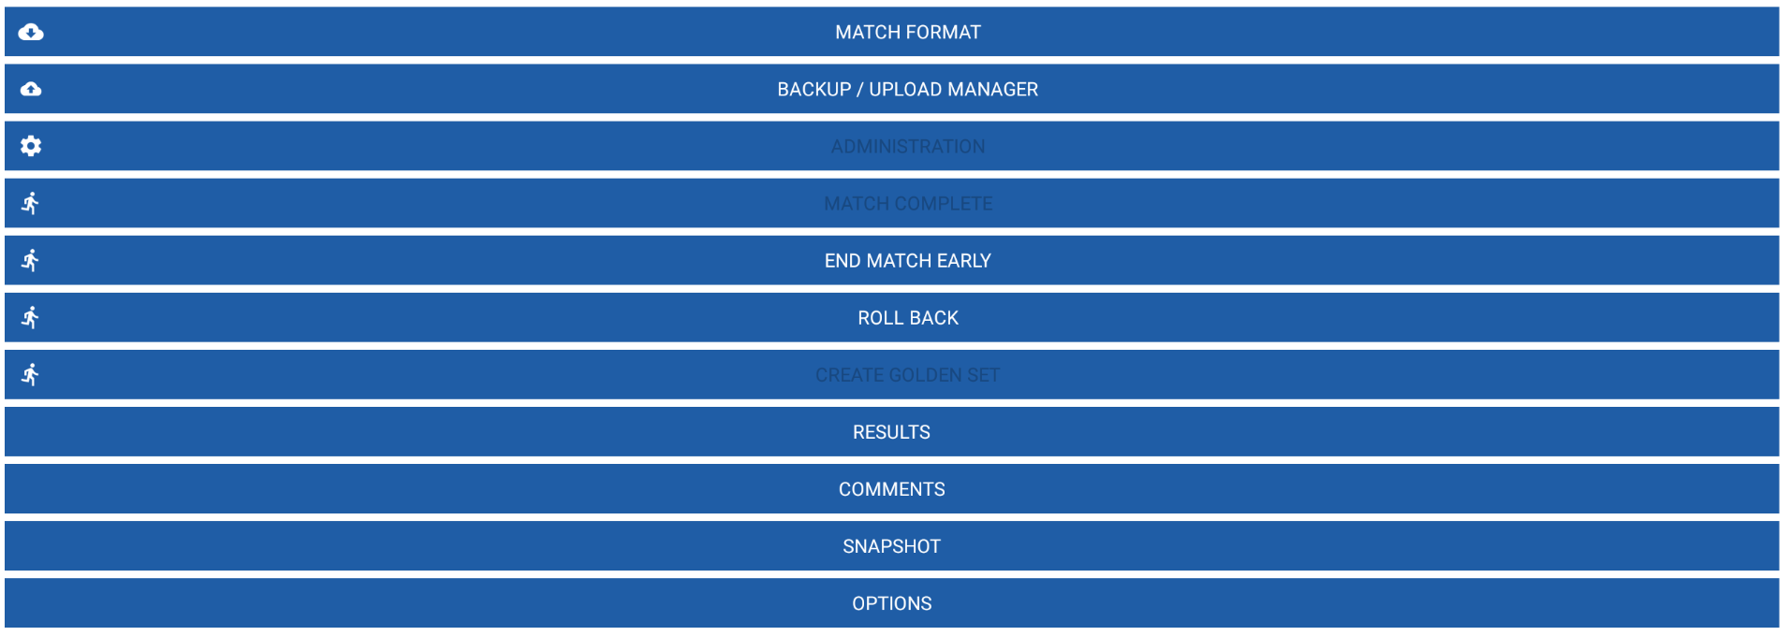
WEDSTRIJD afsluiten
Na het matchpunt keren we terug naar het hoofdscherm
Merk op: match is nu ‘COMPLETE’ zie rode pijl
Indien er opmerkingen zijn moeten we deze nu
eerst invullen via COMMENTS
1
Match complete
Comments indien nodig

Slide 19
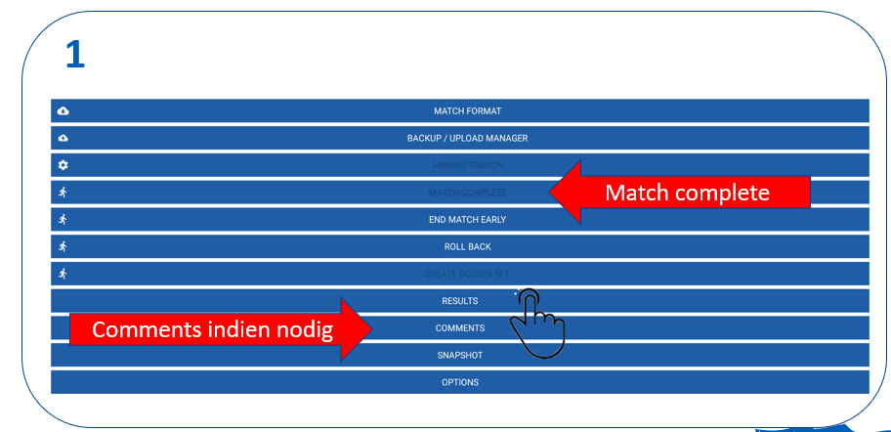
Noteren ONREGELMATIGE DEELNAMe
We melden via comments op vraag van de coach als er een ploeg met een onregelmatige deelname heeft gespeeld
Nadat alle opmerkingen zijn ingevoerd,
selecteren we “Results”

Slide 20
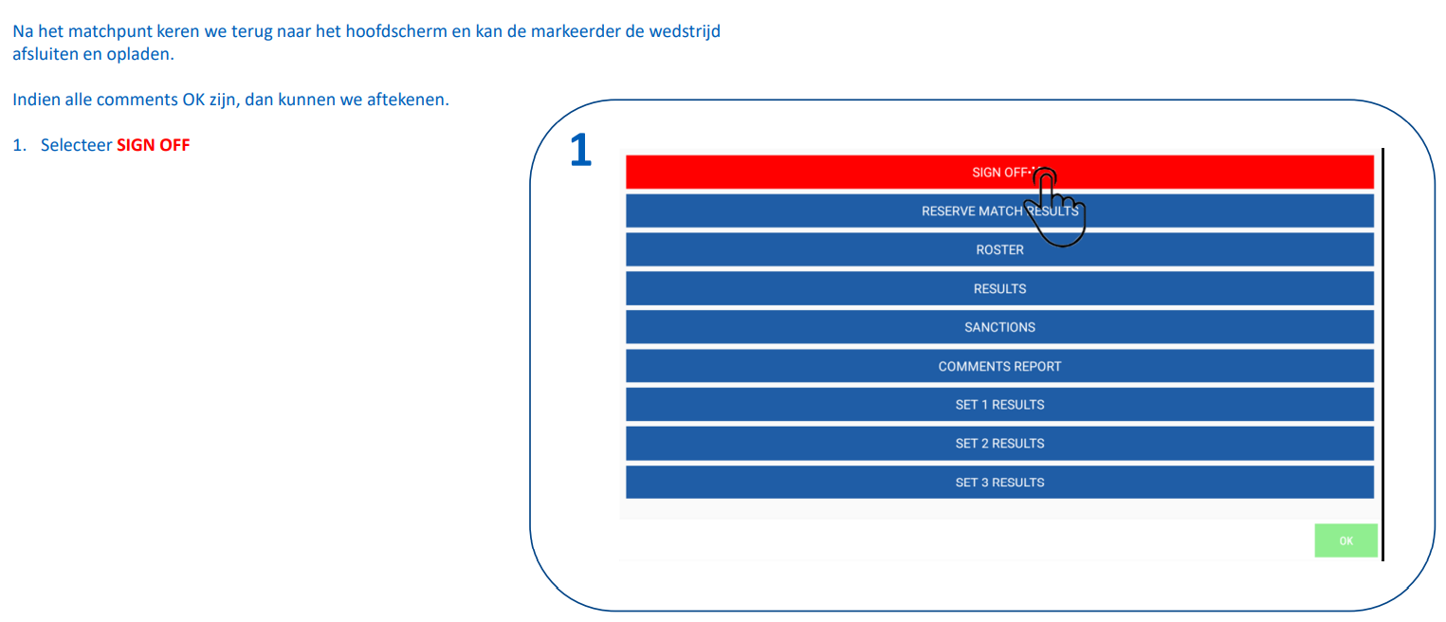
WEDSTRIJD afsluiten

Slide 21
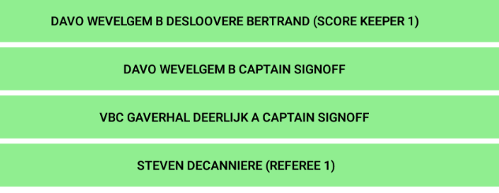
WEDSTRIJD afsluiten
1
Klik op SIGN OFF
We laten iedereen tekenen
Bij wedstrijden U11 – U13 en U15
tekenen kapitein en coach in het vak “Captain”
Indien er iets verkeerd loopt bij het tekenen kan je via ‘re-sign’ de handtekeningen verwijderen
2

Slide 22
Specifieke gevallen

Slide 25
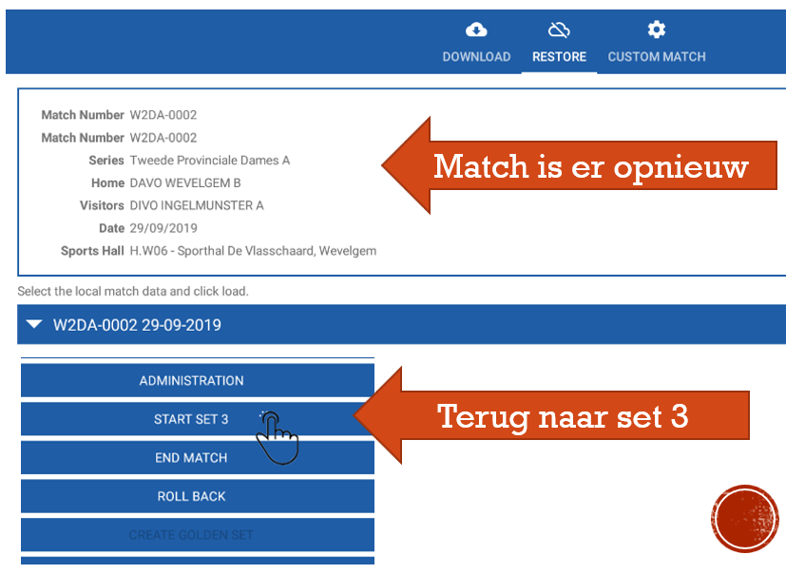
herstel match (RESTORE)
1
Wanneer VolleySpike crashed kunnen we bijna altijd de laatste situatie terugzetten.
LET OP: doe zeker geen nieuwe download van de wedstrijd zoals beschreven in administration, dit zal de gegevens overschrijven !
Ga naar MATCH FORMAT
Selecteer RESTORE
Selecteer de wedstrijd waarmee je bezig was, bevestig met OK
De wedstrijd is opnieuw beschikbaar, ga nu verder waar je gebleven was
2
4
3

Slide 26
Einde handleiding

